Slide 1
SIMPLE BLOCKs 企画書
GF3 No.24 間野凱斗
2018/11/22

Slide 2
ゲーム内容
とてもシンプルなブロック崩しゲーム
プレイヤーは画面下のパドルを操作し、ボールを跳ね返す
跳ね返ったボールに触れたブロックは壊れて消える
すべてのブロックを壊せばゲームクリア

Slide 3
構成パーツ
パドル 横長の白い棒、矢印キー操作
ボール 白い小さいやつ 画面内を跳ね回る
ブロック 動かない
壊れる運命

Slide 4
シーン遷移
ロゴ
シーン
2秒経過 or スペースキー押下
タイトルシーン
ゲームクリア
or
[B]キー押下
エンターキー押下
プレイ
シーン

Slide 5
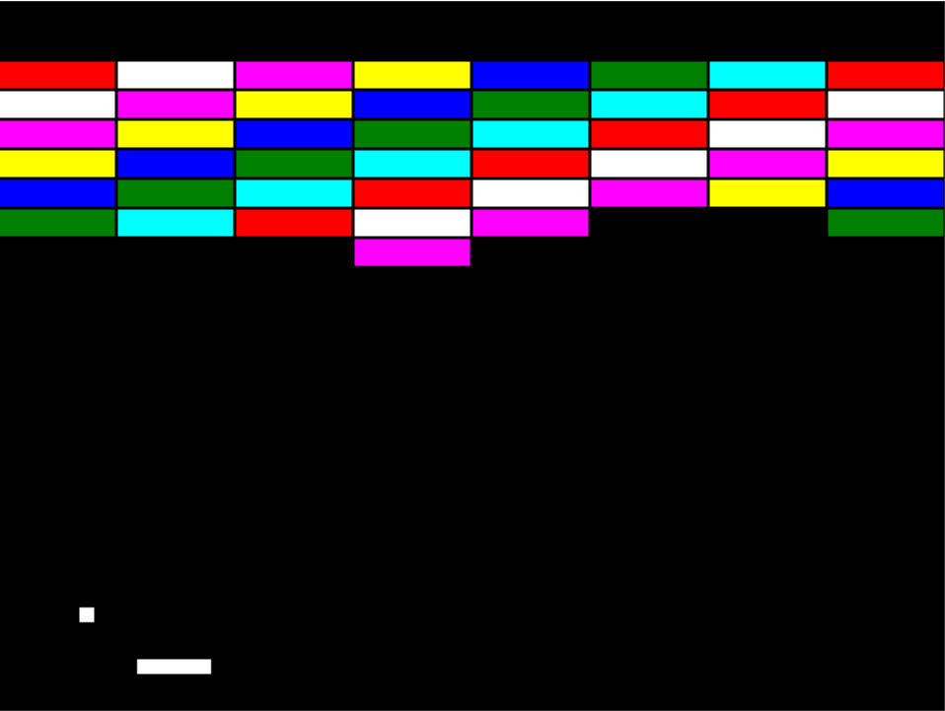
プレイ画面

